Slide 1
ЮНЫЕ ГЕРОИ-БОГАТЫРИ урок музыки ,5 класс Авторы: Каспшаков Николай Александрович учитель музыки МБОУ СОШ №5 Каспшакова Ирина Григорьевна учитель музыки МБОУ СОШ №11 Каневской район Краснодарского края

Slide 2
Тема: Юные герои-богатыри Цель: Познакомить учащихся с подвигами юных героев в годы Великой Отечественной войны. Задачи: обучающие – знакомство: - с юными героями–защитниками Родины в годы Великой Отечественной войны; - с музыкальными произведениями, отражающими подвиг юных героев-освободителей. развивающие – развитие эмоциональной сферы учащихся. воспитательные – воспитание патриотизма.

Slide 3
ЮНЫЕ ГЕРОИ-БОГАТЫРИ

Slide 4
«Молодая гвардия» подпольная комсомольская организация п. Краснодона

Slide 5
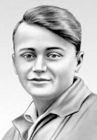
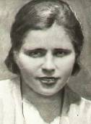
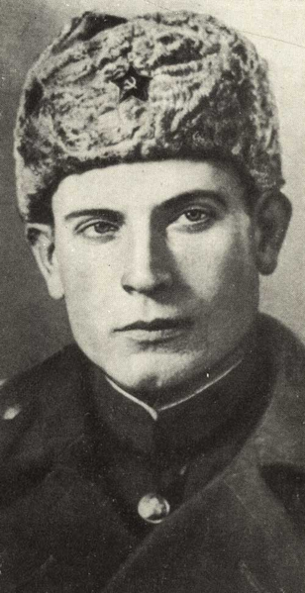
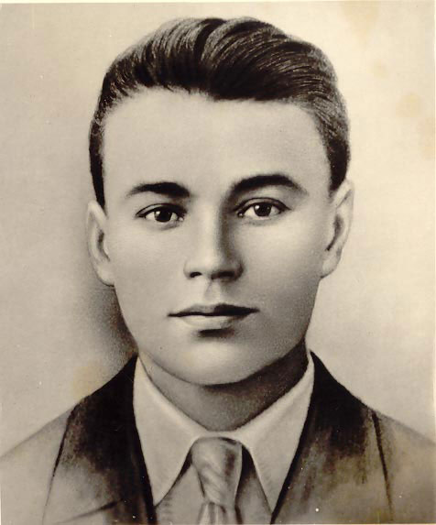
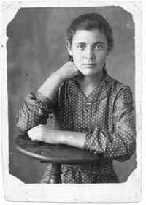
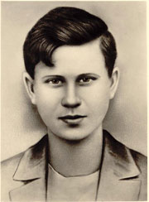
Олег Кошевой
Любовь Шевцова
Иван Туркенич
Иван Земнухов
Ульяна Громова Сергей Тюленин

Slide 6
«Я, вступая в ряды «Молодой гвардии», перед лицом своих друзей по оружию, перед лицом своей многострадальной земли, перед лицом всего народа торжественно клянусь… мстить беспощадно за сожженные, разорённые города и сёла, за кровь наших людей. И если для этой мести потребуется моя жизнь, я отдам её без минуты колебания».

Slide 7
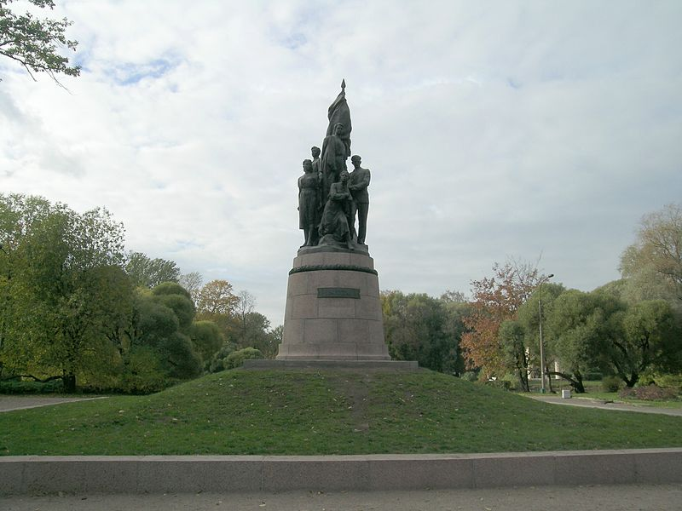
Памятник героям-молодогвардейцам

Slide 8
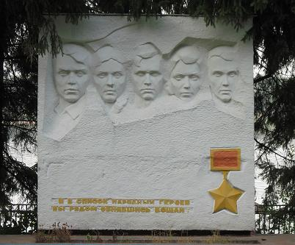
И в список народных героев мы рядом обнявшись вошли

Slide 9
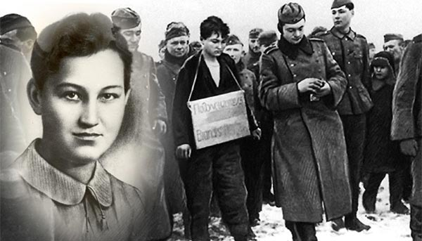
Зоя Космодемьянская

Slide 10
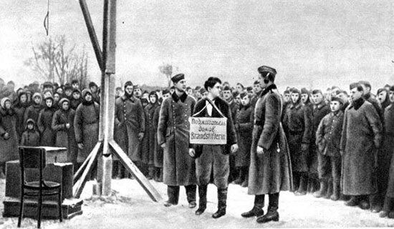
…Мне не страшно умереть! Это счастье умереть за свой народ!

Slide 11
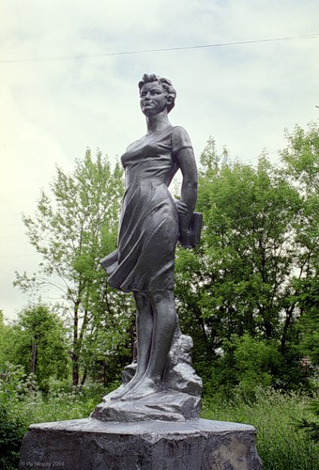
Имя твоё бессмертно! Подвиг твой будет вечно жить в памяти людей!
Памятник Зое Космодемьянской

Slide 12
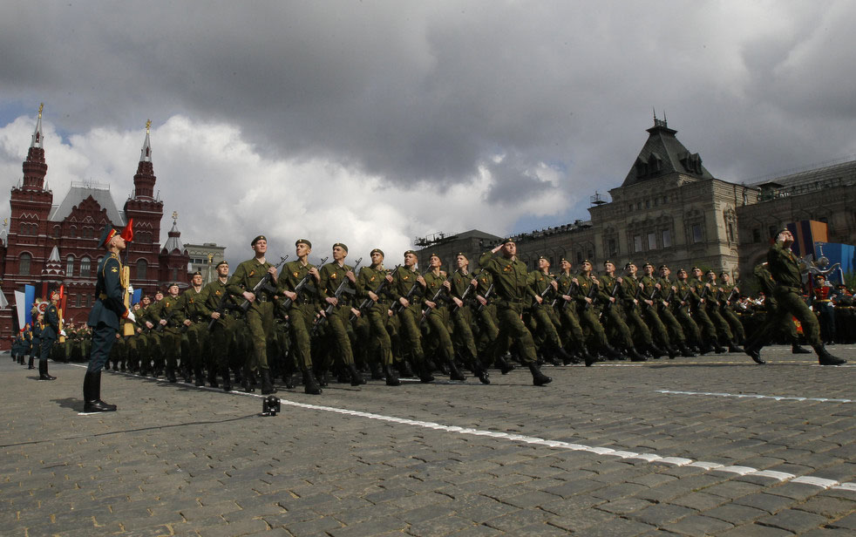
Есть такая профессия – Родину защищать!

Slide 13
Список использованной литературы Использованы материалы музея Боевой славы МБОУ СОШ № 5 Каневского района Краснодарского края Использованные материалы и Интернет-ресурсы 1. Увертюра к опере Ю.С. Мейтуса «Молодая гвардия» http://classic-online.ru/ru/listen/45943 2. Молодая гвардия http://www.molodguard.ru/guardians.htm 3. Песня «Это было в Краснодоне» Музыка В Соловьева-Седова, Слова С. Острового http://sovmusic.ru/download.php?fname=krasnodo 4. Памятник героям-молодогвардейцам http://www.molodguard.ru/images/newphoto2637.jpg 5. Памятник героям-молодогвардейцам http://politclub.info/wp-content/uploads/2010/09/pamiat.jpg 6. Зоя Космодемьянская http://s47.radikal.ru/i117/1006/40/3834027fb028.jpg 7. Зоя Космодемьянская http://img1.liveinternet.ru/images/attach/c/2/73/927/73927867_0_39266_5e641e07_XL.jpg 8. Стихотворение Юлии Друниной «Я - Таня» http://1941-1945-2010.ru/zoya4-01-01.htm 9. Песня: «Песня о Зое» Музыка:обр. М.Раухвергера и М.Румянцева Слова: А. Нешко http://www.audiopoisk.com/track/detskii-hor/mp3/pesna-o-zoe/ 10. Памятник Зое Космодемьянской http://img-fotki.yandex.ru/get/4310/vov-merlu.1c/0_4b54f_22a8f890_L.jpg 11 Песня «Служить России» композитор - Э. Ханок, поэт - Илья Резник http://www.ilya-reznik.ru/album_200p_1.html 12 Парад На Красной площади http://fototelegraf.ru/wp-content/uploads/2011/05/den-pobedi-24.jpg 13. Шаблон для презентации «Виват Россия»- http://anutamuzshablon.ucoz.ru/load/avtorskie_shablony_dlja_prezentacij_powerpoint/raznoe_bez_kategorii/vivat_rossija/9-1-0-11

